Slide 1
Adaptive Cruise Control by Monocular Depth Estimation
김용준 이준석

Slide 2
Introduction
Image Depth Map
Stereo
monocular
Adaptive Cruise Control
Imege Depth Test
By Desktop
Tx board
future goals

Slide 3
Image depth map

Slide 4
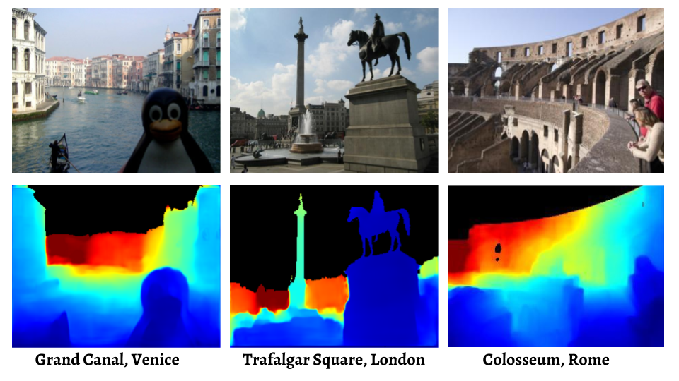
Image depth map
이미지의 3D화. 주어진 이미지에서 z축 방향의 거리를 시각화 한 map

Slide 5
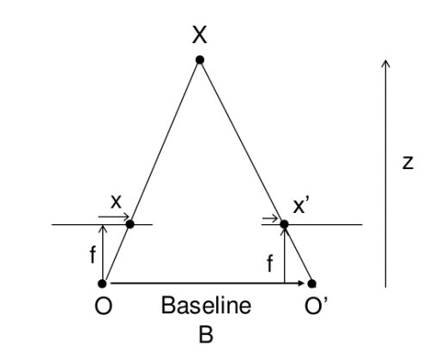
Depth Map by Stereo image
시각차가 존재하는 두 개의 이미지를 받아 이미지의 depth를 알아내는 방법
사람이 양안을 통해 거리식별 하는 것과 같음

Slide 6
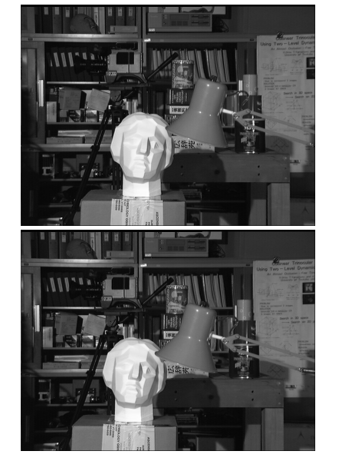
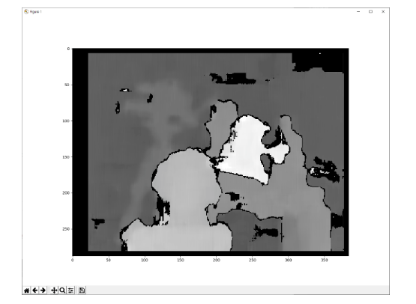
Depth Map by Stereo image
Left image
Rigth image

Slide 7
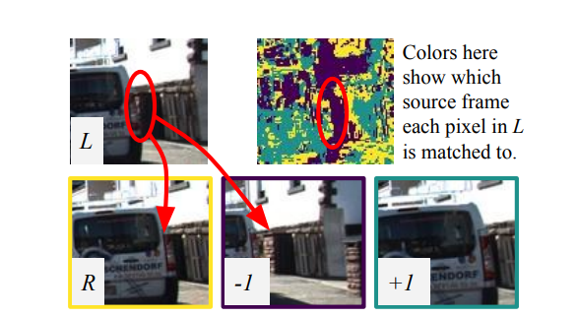
Depth Map by Monocular image (our goal)
현재 영상정보의 1frame 이전 영상정보와 1frame 이후 영상정보를 기반으로 예측

Slide 8
Adaptive Cruise Control

Slide 9
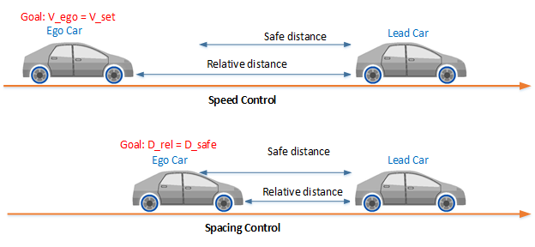
Adaptive Cruise Control
앞차와의 거리를 레이다 센서를 사용하여 유지하며 운행하는 시스템
* 하지만 레이다를 사용하는 것은 상당한 비용이 요구됨

Slide 10
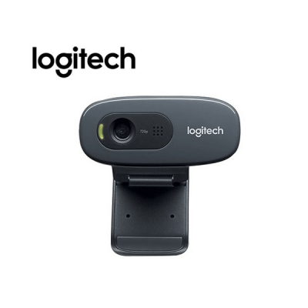
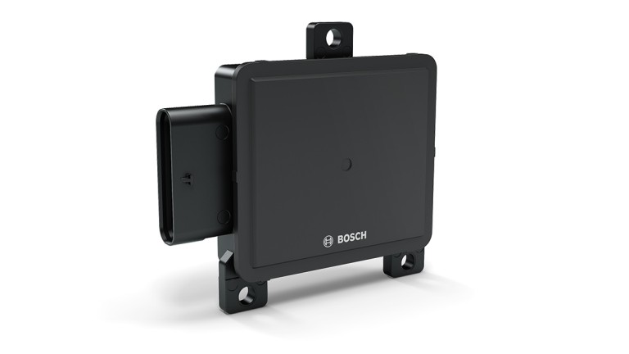


Adaptive Cruise Control
카메라만으로도 거리를 측정할 수 있다면, 더 저렴한 가격에 효과를 누릴 수 있음.
Radar, Lidar
Camera
Notes:
카메라만으로도 거리를 측정할 수 있다면, 더 저렴한 가격에 효과를 누릴 수 있음.

Slide 11
Image Depth Test

Slide 12
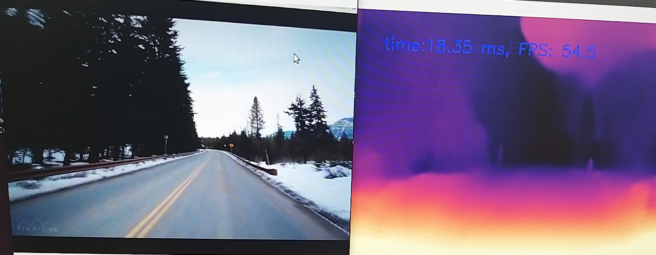
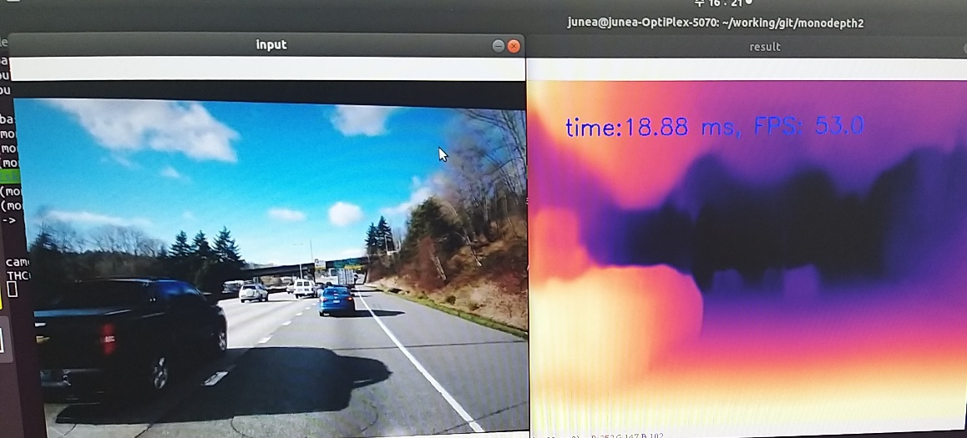
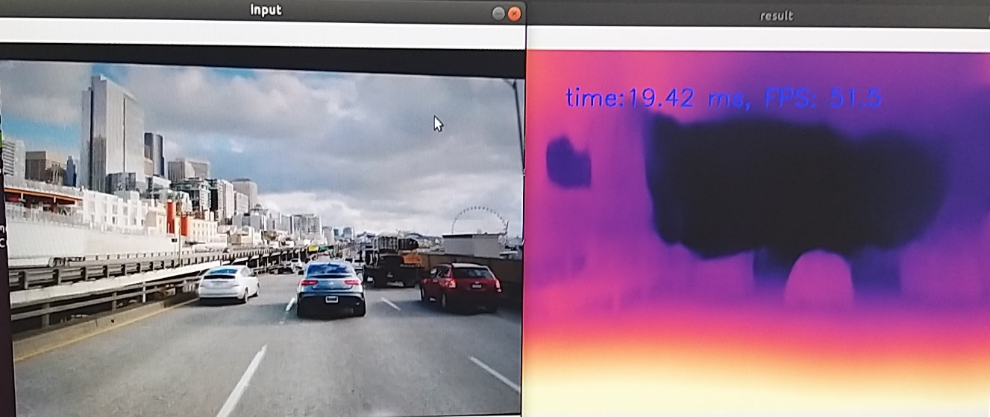
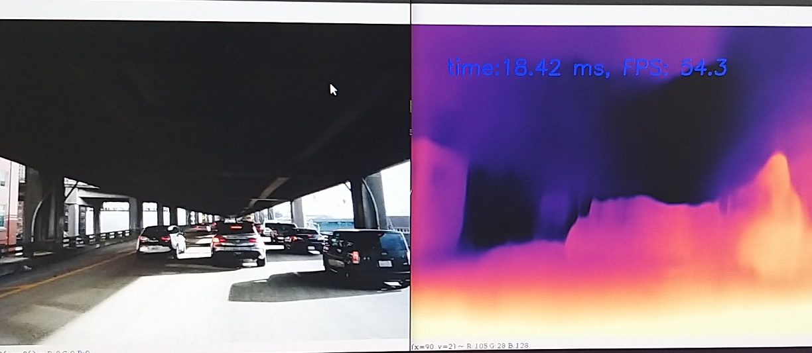
Image Depth Test - Desktop

Slide 13
Image Depth Test - Desktop
평균 FPS : 53
멀리 있는 차량은 depth로 나타내지 못하더라도, 어느 정도 가까운 거리에 있는 차량들은 depth에 나타난다.
그러나 어두운 곳이나 그림자가 많은 환경 (ex: 다리 밑, 터널 등)에서는 좋은 결과를 내지 못하였다.

Slide 14
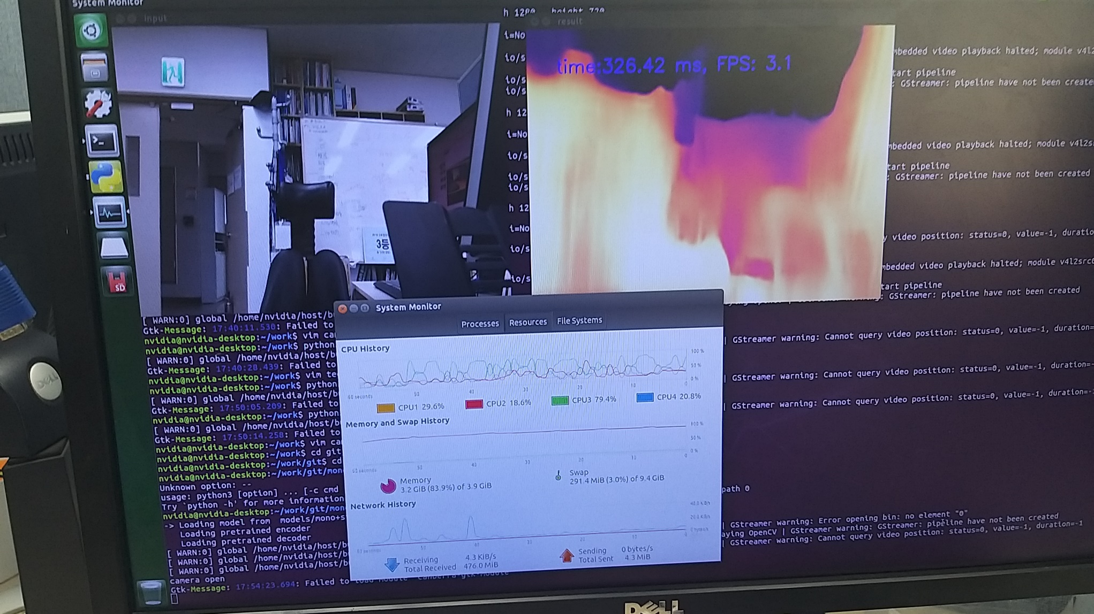
Image Depth Test – Tx1

Slide 15
Image Depth Test – Tx1
평균 FPS : 3
학습에 Kitti dataset을 활용한 만큼, 실내 가구 등이 비춰지는 환경에서는 정확도가 떨어지는 편이다.
FPS가 너무 낮다.
system moniter로 지켜본 결과 cpu가 계산을 나눠 진행하고는 있었지만, 하나의 cpu에 연산이 몰리는 현상이 보였음. Ram도 4GB의 용량 중 3.3GB만 사용하고 있음
-> 향상시킬 방법이 필요!

Slide 16
future goals
앞차의 감지 및 거리계산
내 차량의 속도를 기반으로 앞차의 속도 예측
가용자원의 최적화로 FPS를 실용 가능한 수준인 12FPS 이상까지 증대
최종적으로 앞차의 속도와 거리를 토대로 일정거리를 유지하면서 운행하는 적응형 순향 제어장치 개발

